Slide 1
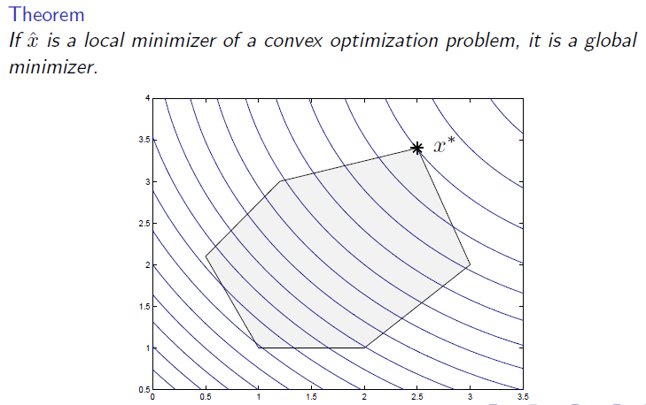
凸优化问题的好处….

Slide 2
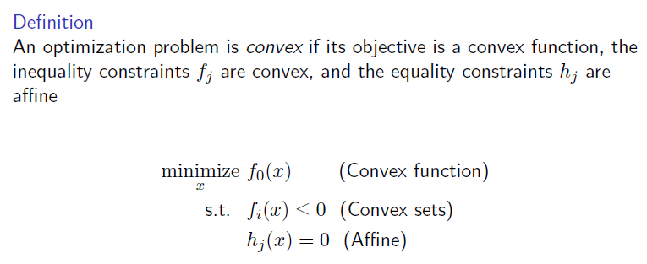
Convex optimization凸优化
凸函数
凸集
仿射函数

Slide 3
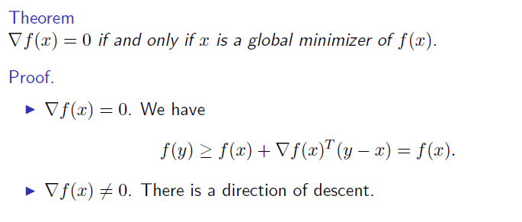
凸优化的更多性质

Slide 4
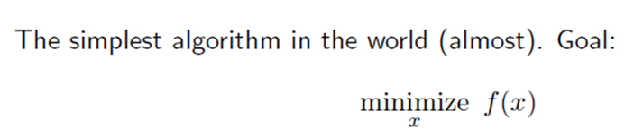

无约束优化
如果没有解析解的话，可以使用梯度下降或牛顿方法等迭代的手段来使x沿负梯度方向逐步逼近极小值点

Slide 5
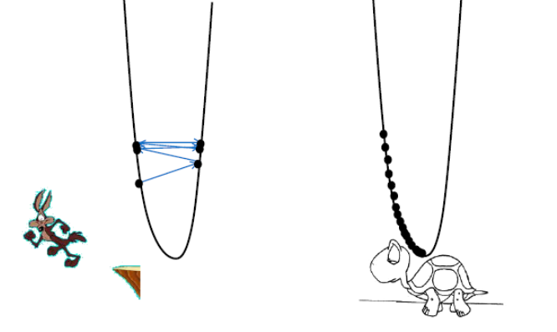
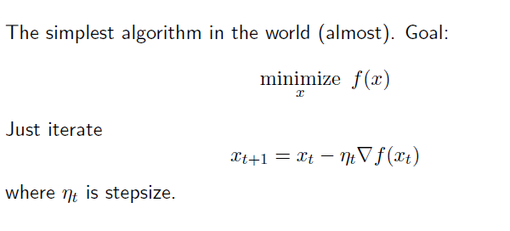
Gradient Descent 梯度下降
梯度
学习率
learning rate
太大
太小

Slide 6
机器学习应用梯度下降法的不同形式
根据每一步所用的数据量：
批量梯度下降法（Batch Gradient Descent） 梯度下降法最常用的形式，就是在更新参数时使用所有的样本来进行更新。
随机梯度下降法（Stochastic Gradient Descent, SGD）
每一步仅仅选取一个样本来求梯度。
小批量梯度下降法（Mini-batch Gradient Descent）
小批量梯度下降法是批量梯度下降法和随机梯度下降法的折衷，每一步采用一部分固定数量的样本来计算。

Slide 7
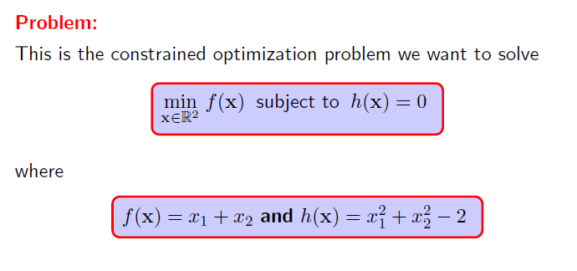
Equality constraints 等式约束
约束条件会将解的范围限定在一个可行域，此时不一定能找到使得 ∇_{x}f(x)为 0 的点，
只需找到在可行域内使得 f(x)最小的值即可

Slide 8
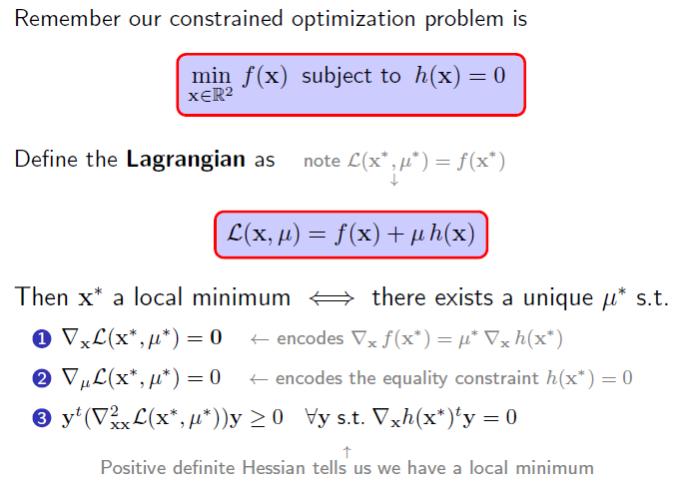
引入拉格朗日乘子
拉格朗日函数
两者法向量平行
在可行域上
半正定

Slide 9
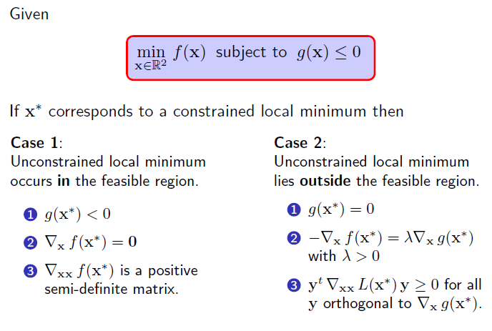
一个不等式约束情况下优化问题的总结
这个时候可行域的限制不起作用，相当于没有约束
极小值点落在可行域边界上即g(x)=0，类似于等式约束

Slide 10
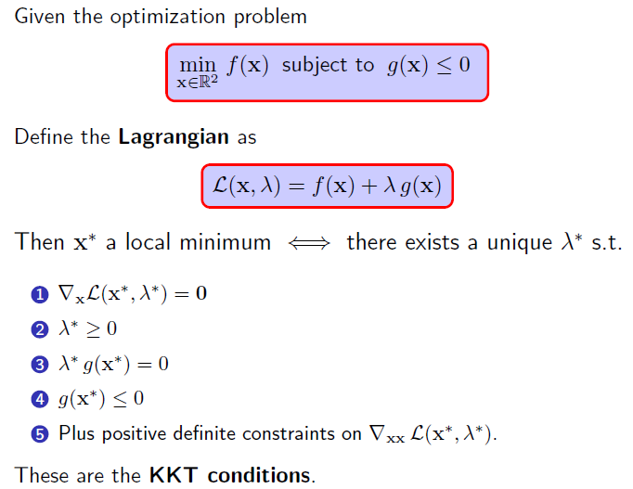
一个不等式约束——KKT条件
Notes:
特别注意：优化问题是凸优化的话，KKT条件就是极小值点（而且是全局极小）存在的充要条件。不是凸优化的话，KKT条件只是极小值点的必要条件，不是充分条件

Slide 11
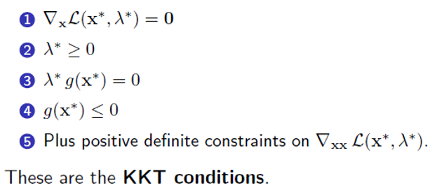
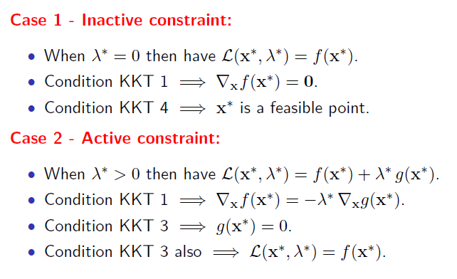
KKT条件概括了这两种情况
无效约束
有效约束

Slide 12
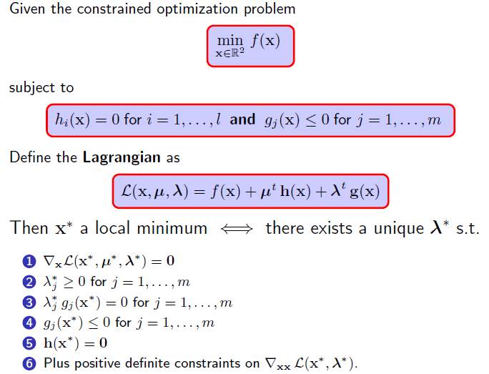
多个等式、不等式约束的KKT条件

Slide 13
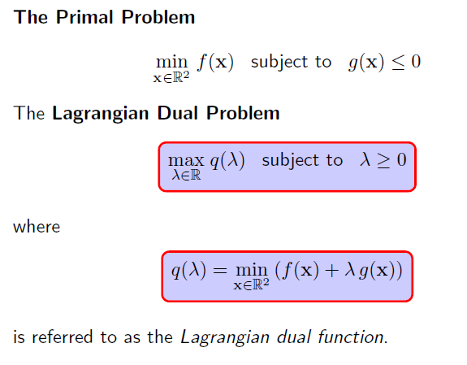
对偶函数与对偶问题
原问题：
拉格朗日对偶问题：
将约束通过加权和的形式添加到目标函数中，将问题变为无约束问题。
拉格朗日对偶函数

Slide 14
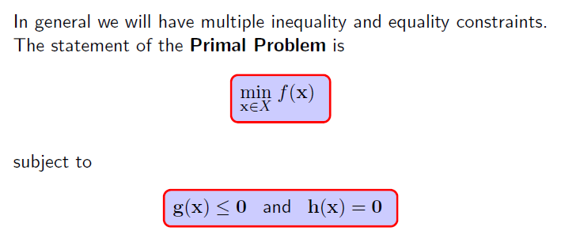
一般描述

Slide 15
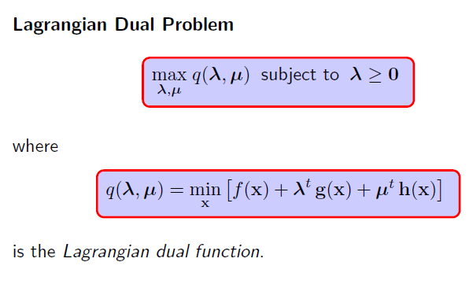
对偶问题

Slide 16
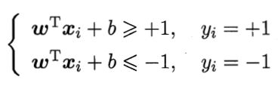
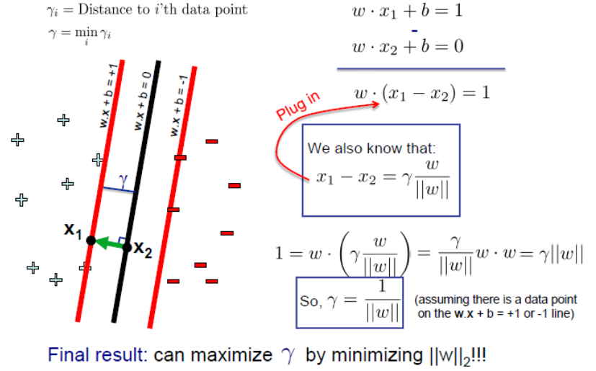

如何把间隔 γ表示为w的函数
超平面将训练样本分成了2类
距离超平面最近的训练样本点使等号成立
假设线性可分
任意点x到超平面的距离

Slide 17
支持向量机: 3 个关键想法
通过优化来求解（一个超平面）
寻找最大间隔分类器来提高模型的泛化能力
采用核技巧使得在高维特征空间的计算更有效率

Slide 18
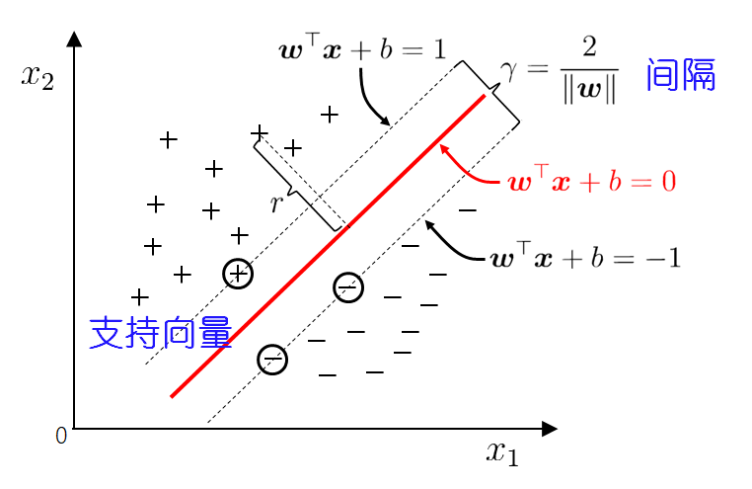
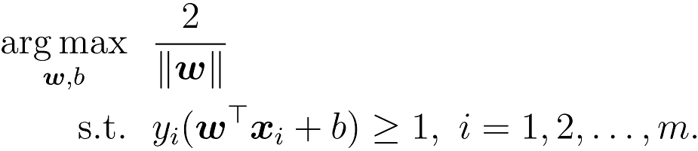
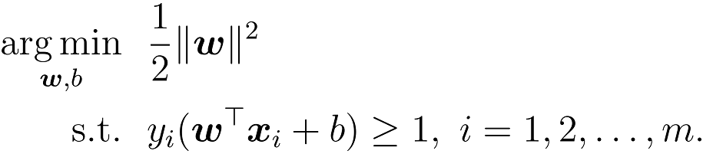
支持向量机基本型
最大间隔: 寻找参数w和b, 使得γ最大.
支持向量机的原问题、凸二次优化

Slide 19

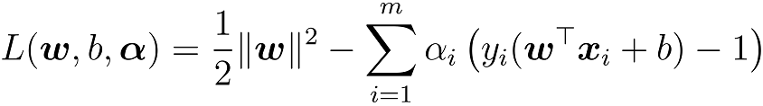


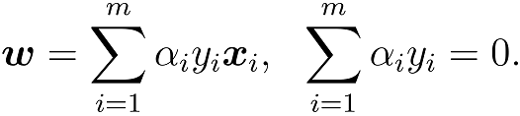
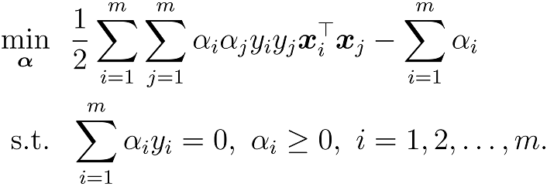
对偶问题
拉格朗日乘子法
第一步：引入拉格朗日乘子 得到拉格朗日函数
第二步：令 对 和 的偏导为零可得
第三步：回代
支持向量机的对偶问题
更容易解，稀疏解
内积

Slide 20
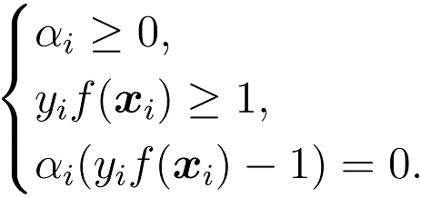


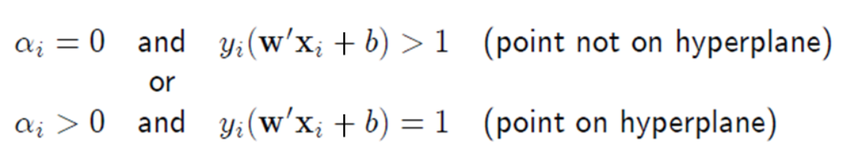
解的稀疏性
最终模型：
KKT条件：
内积
互补松弛条件
支持向量
支持向量机解的稀疏性: 训练完成后, 大部分的训练样本都不需保留, 最终模型仅与支持向量有关.

Slide 21
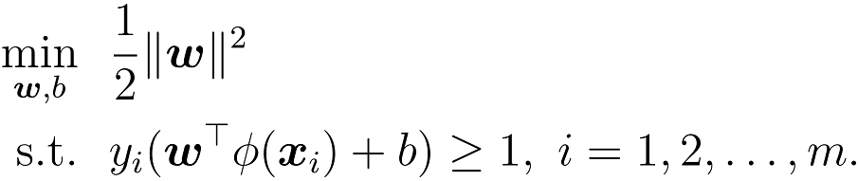
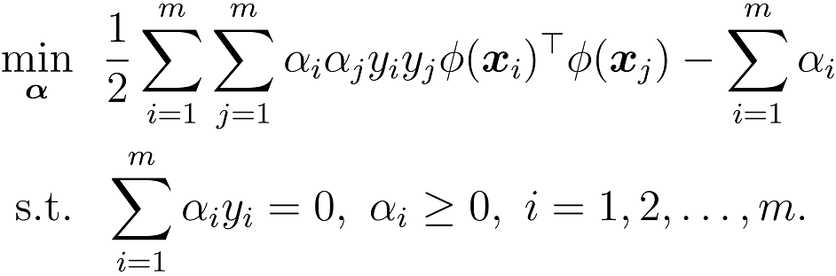
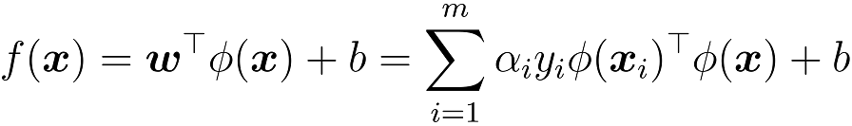
核支持向量机
设样本 映射后的向量为 , ,划分超平面为 .
原始问题
对偶问题
预测
只以内积的形式出现

